Slide 1
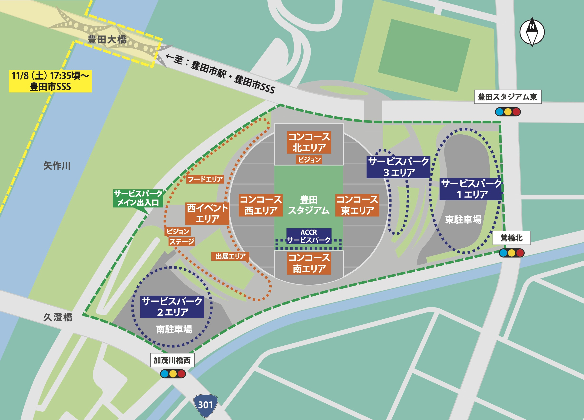
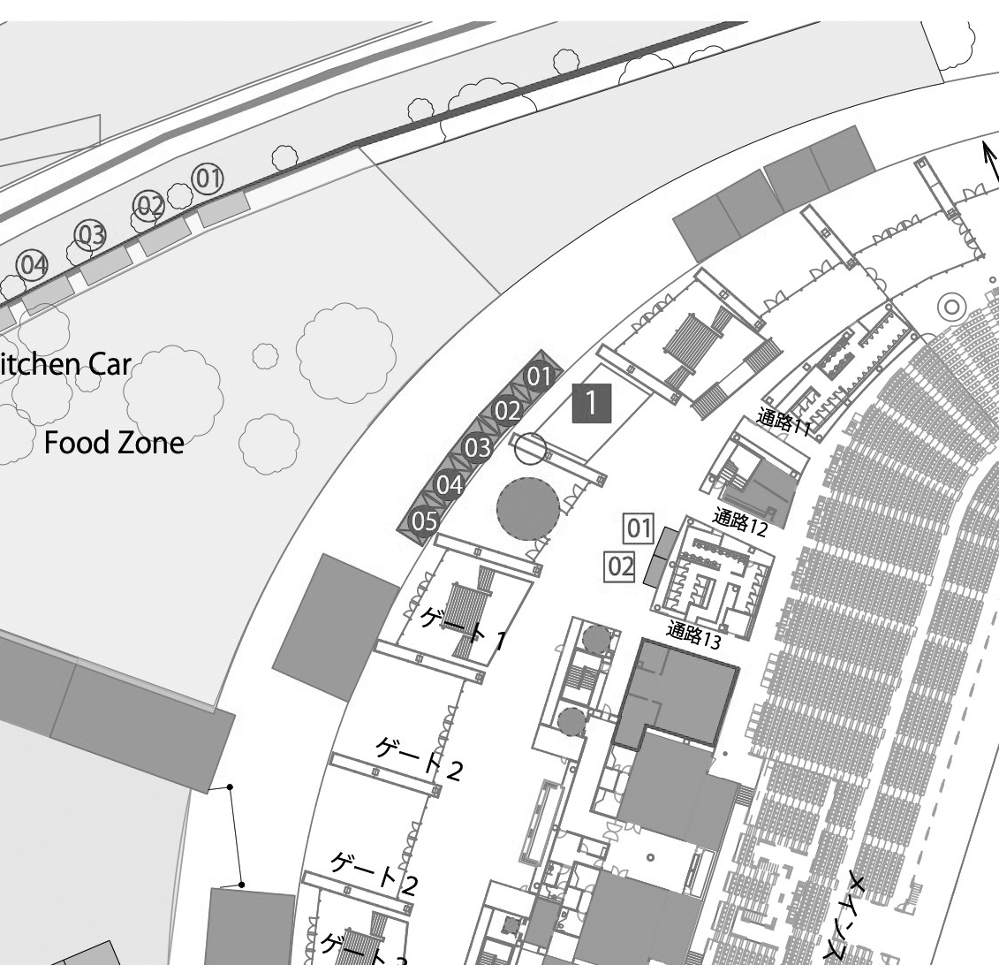
スペース渡し：3.6ｍ×5.4ｍ 01～05のうちの1枠

